Slide 1


MetaMask: Ваш Міст до Блокчейну
Локальний криптогаманець для безпечної взаємодії з блокчейном
by o d

Slide 2
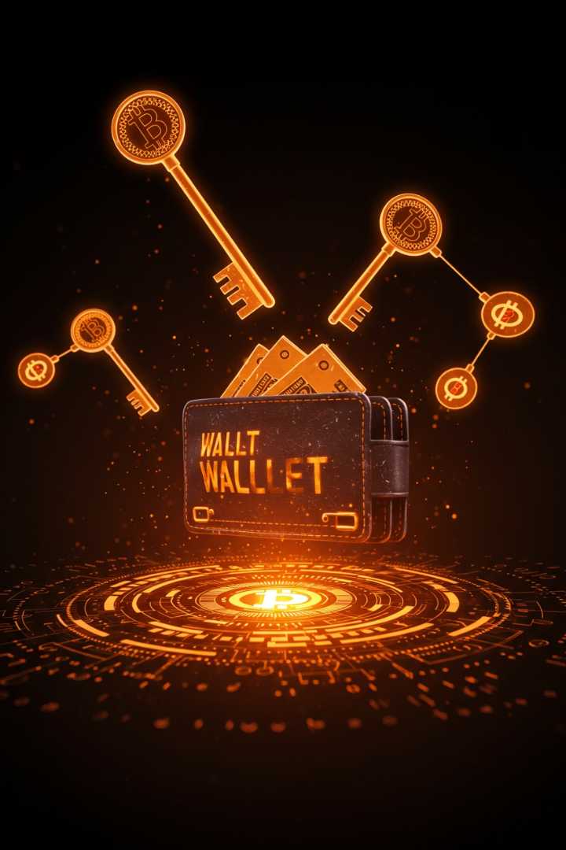
Основні терміни
Гаманець
Програма для зберігання приватного ключа
Приватний ключ
Секретний код
Публічна адреса
Відкрита адреса (0xABC...)
Транзакція
Повідомлення, що змінює стан блокчейну

Slide 3
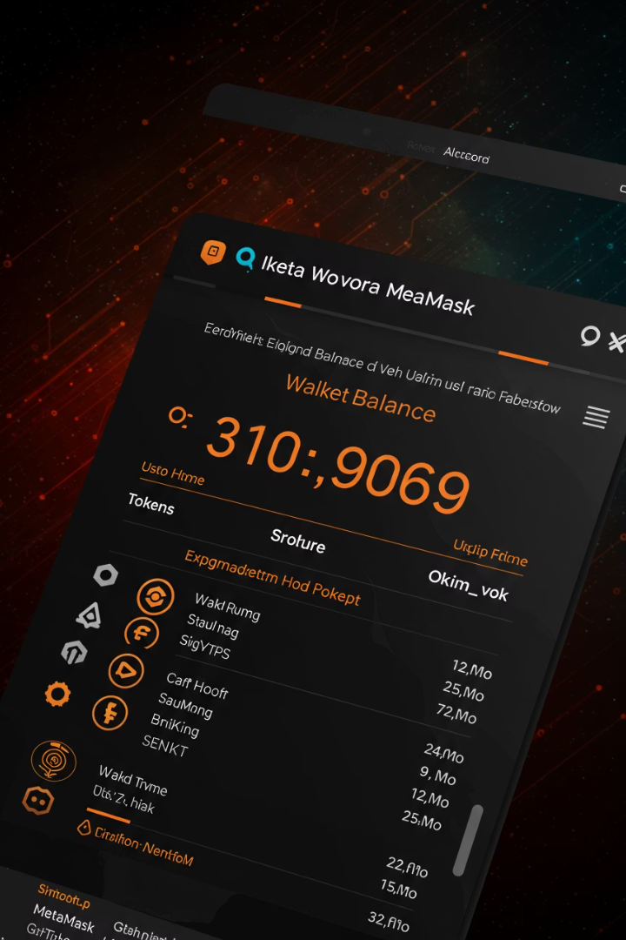




Що робить MetaMask?
Зберігає ключ локально
Надає сайту доступ до акаунта користувача для підпису транзакцій і запитів до блокчейну
Показує баланс і токени (зчитує з блокчейну)
Підписує транзакції
Надсилає транзакції в мережу, яку обрав користувач

Slide 4




Основний ланцюжок
Процес створення та виведення адреси Ethereum:
Seed-фраза (12 слів)
Початковий елемент, з якого генерується все інше
Приватний ключ
Створюється на основі seed-фрази
Публічний ключ
Обчислюється з приватного ключа
Адреса Ethereum
Останні 20 байт keccak256 від публічного ключа

Slide 5



🧠 Покрокова схема:
Як генерується адреса Ethereum із приватного ключа:
Генерується приватний ключ
Випадкове велике число: 0x48f1a2b3c4d5e6f7...
Обчислюється публічний ключ (ECDSA)
0x04 + X + Y координати точки на кривій secp256k1
Цей ключ завжди відповідає приватному. Це математика, а не магія.
Обчислюється адреса Ethereum
keccak256(publicKey) → останні 20 байт → адреса
address = '0x' + keccak256(publicKey).slice(-40);
📦 Висновок:
Твоя адреса генерується тільки з твого приватного ключа, і лише цей ключ може підписувати транзакції, які від імені цієї адреси приймаються блокчейном.
Чи адреса генерується з приватного?
Чи можна з адреси дізнатись ключ?
Чи можна довести, що це мій гаманець?
✅ Так, однозначно
❌ Ні, це одностороння функція (хешування + криптографія)
✅ Так, тільки ти можеш підписати дані цим ключем

Slide 6




Надсилання токенів
Процес надсилання криптовалюти через MetaMask складається з чотирьох послідовних етапів:
Введення даних
Формування транзакції
Підпис приватним ключем
Відправка в мережу
Вкажіть адресу отримувача (0x...) та суму токенів. Перевірте наявність достатнього балансу та газу для оплати транзакції.
Підписана транзакція надсилається через RPC-з'єднання в mempool мережі. Майнери верифікують підпис та включають її в блок після підтвердження.
MetaMask створює структуру транзакції з nonce, gasLimit, gasPrice, to, value та data полями. Для ERC-20 токенів використовується метод transfer() у data.
Ваш приватний ключ (що зберігається локально) криптографічно підписує транзакцію, доводячи, що саме ви її авторизували без розкриття ключа.

Slide 7
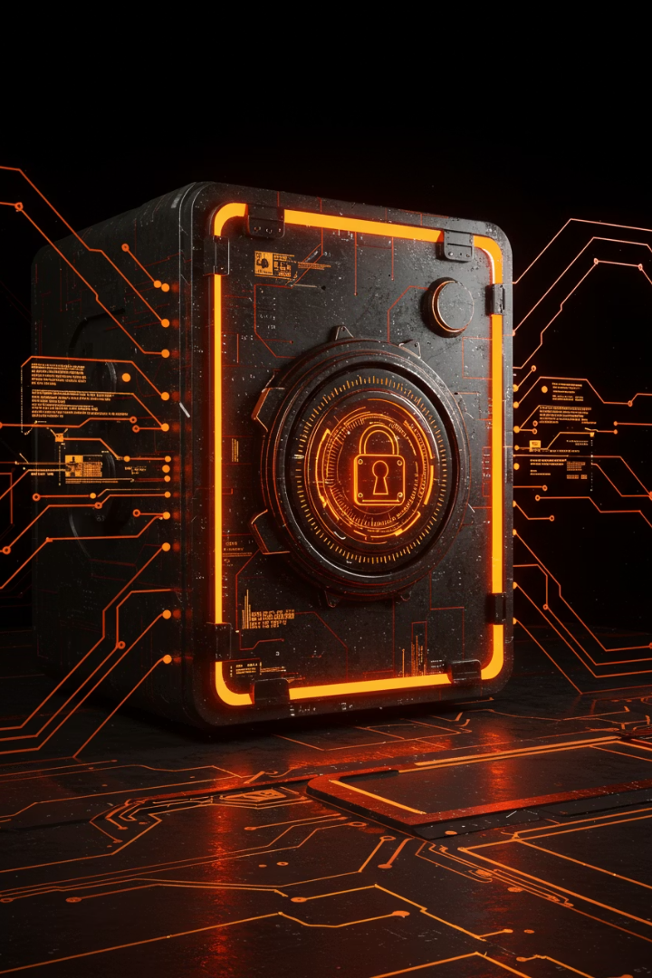
Безпека MetaMask
Локальне зберігання
Шифрування
Ключ не залишає браузер
Пароль захищає доступ
Seed-фраза
12 слів для відновлення

Slide 8







Підтримувані мережі
Ethereum Mainnet
Testnet
Основна мережа
1
Sepolia, Goerli
Інші блокчейни
Локальні мережі
Polygon, BSC
Ganache

Slide 9








Ключова ідея MetaMask
Міст між браузером і блокчейном
Перегляд даних
Підпис транзакцій
Взаємодія з dApp

Slide 10



Генерація seed-фрази
Генерація в браузері
Створюється локально
Повна приватність
Не передається на сервери
Локальна криптографія
Всередині браузера

Slide 11








Створення ключів
Seed-фраза
Приватний ключ
Корінь для ключів
Через BIP-32/44
Адреса
Публічний ключ
Для отримання коштів
Криптографічне перетворення

Slide 12
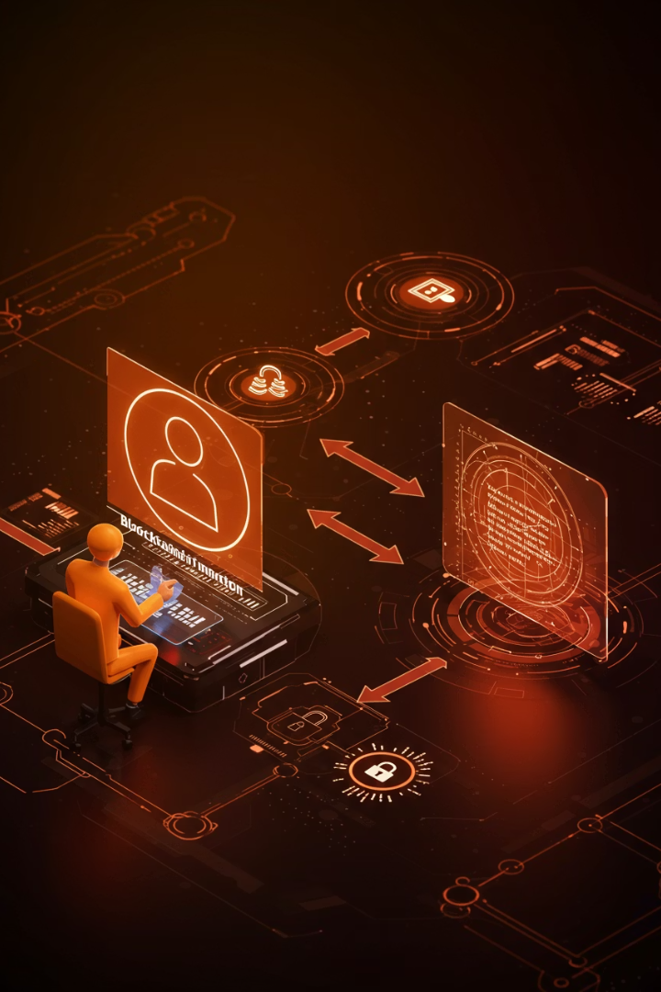




Взаємодія з блокчейном
Користувач
Ініціює дію
MetaMask
Формує запит
RPC-вузол
Передає в мережу
Блокчейн
Обробляє транзакцію

Slide 13
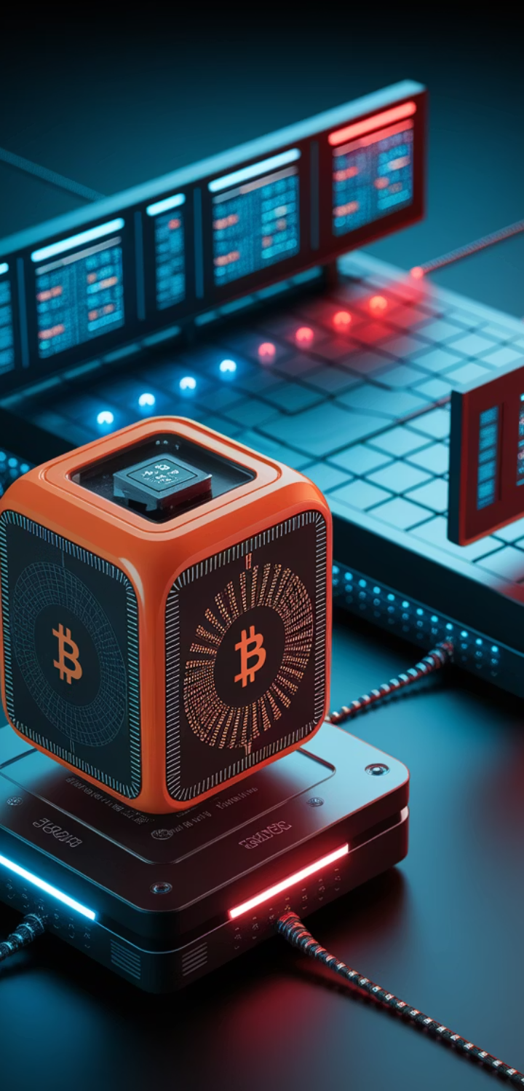
Що таке RPC-вузол?
🔌 RPC-вузол — це сервер, через який MetaMask (і взагалі dApps) "бачать" блокчейн.
Що таке RPC-вузол?
• має повну копію блокчейну • приймає запити від клієнтів (твого браузера або MetaMask) • відповідає через JSON-RPC інтерфейс
Як працюють запити
📡 MetaMask надсилає запити на кшталт:
{
"method": "eth_getBalance",
"params": ["0x123..."]
}
І RPC-вузол повертає результат.
Що таке RPC URL?
Це адреса до вузла, куди MetaMask надсилає запити, наприклад:
https://mainnet.infura.io/v3/<твій-ключ> (Ethereum Mainnet)
https://rpc.sepolia.org (Sepolia Testnet)
http://127.0.0.1:7545 (локальний вузол Ganache)
🧭 Як MetaMask знаходить або обирає RPC-вузол?
Стандартні мережі
Для основної мережі Ethereum і відомих тестових мереж (Sepolia, Goerli) MetaMask вже має вбудовані RPC-адреси, зазвичай через Infura (партнер MetaMask)
Користувацькі мережі
Коли ти додаєш свою мережу (наприклад, Ganache), ти вказуєш RPC вручну:
Network Name: Ganache
RPC URL: http://127.0.0.1:7545
Chain ID: 1337
MetaMask не "знаходить" RPC автоматично — ти маєш додати його сам.
📡 Що робить RPC-вузол?
Функція
Приклад
📖 Отримати баланс
eth_getBalance(address)
🔄 Надіслати транзакцію
eth_sendRawTransaction(signedTx)
🔍 Прочитати дані контракту
eth_call({ to, data })
📦 Отримати блок, транзакцію
eth_getBlockByNumber, eth_getTransactionByHash
📌 Висновок: 🧠 RPC-вузол — це як "блокчейн-сервер", через який MetaMask взаємодіє з Ethereum. MetaMask обирає RPC-вузол залежно від мережі. Ти можеш вручну додати свій вузол. dApp завжди працює через RPC.

Slide 14

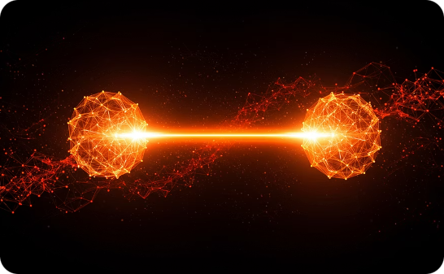
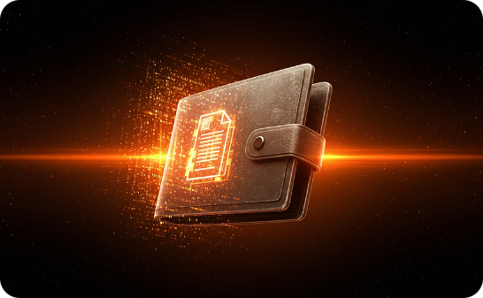
Переваги локального гаманця
Самостійне зберігання
Без посередників
Приватність
Повний контроль над активами
Пряма взаємодія з блокчейном
Дані не передаються третім особам

Slide 15
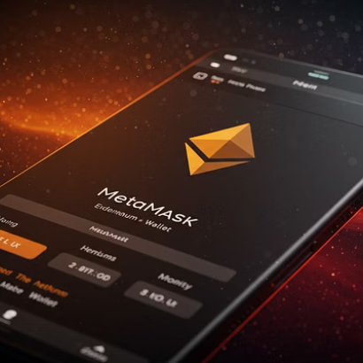
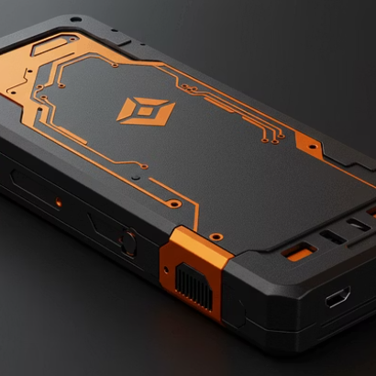
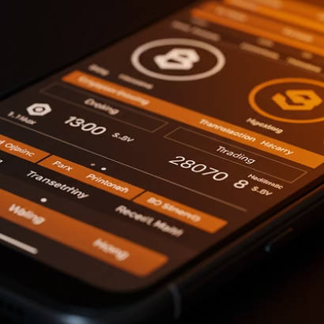
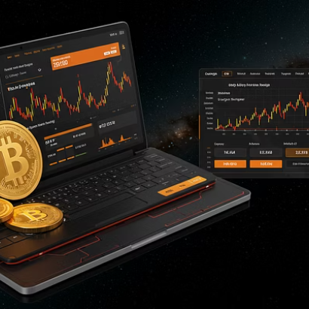
Порівняння з іншими гаманцями
MetaMask
Апаратні
Мобільні
Локальний, у браузері
Фізичні пристрої
Додатки для смартфонів

Slide 16
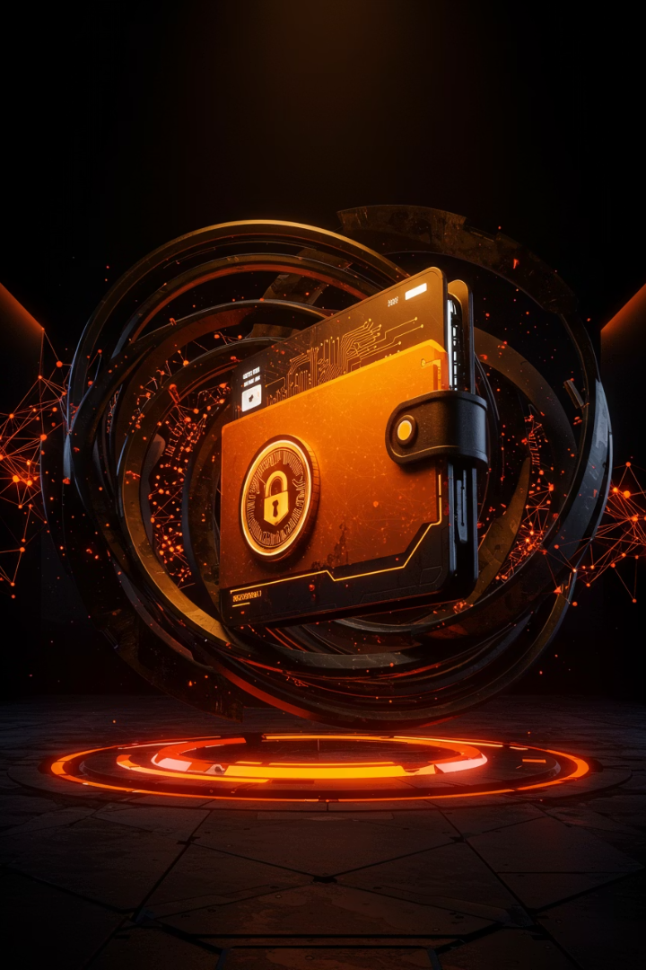
Ключові висновки
100%
0
Локальність
Передача ключів
Всі операції виконуються на пристрої
Приватні дані не залишають браузер
12
Слів у фразі
Достатньо для повного відновлення

